Slide 1
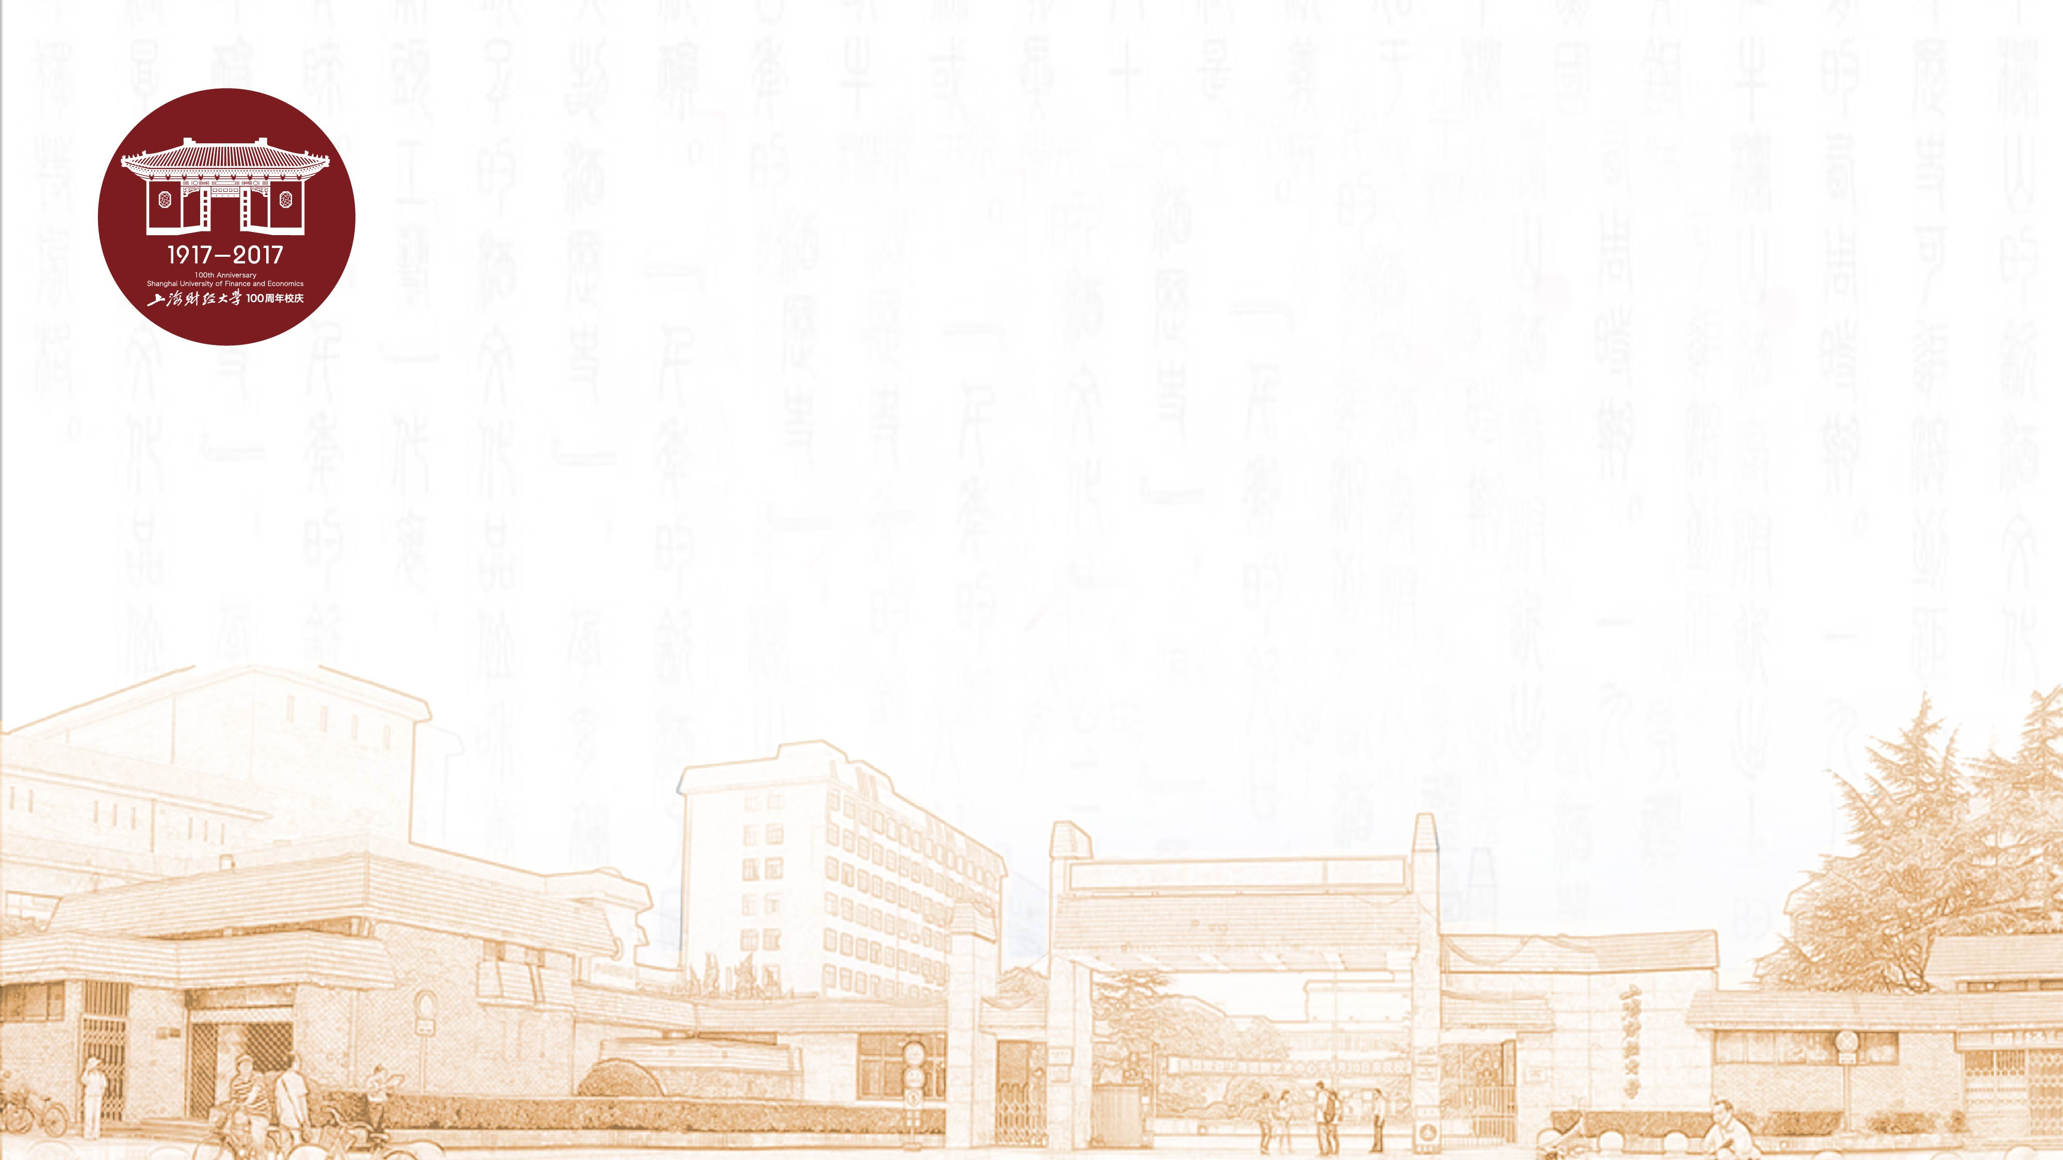
法学经典与法律制度
上海财经大学法学院 何佳馨

Slide 2
专题五：论犯罪与刑罚 （刑法制度）
贝卡利亚生平
《论犯罪与刑罚》的主要观点及对于后世的影响
《刑法修正案》（十一）

Slide 3
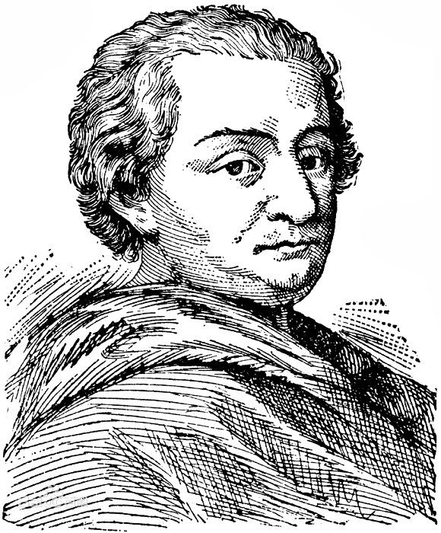
贝卡利亚
切萨雷·贝卡利亚（Cesare Beccaria, 1738—1794）
意大利著名刑法学家

Slide 4
贝卡利亚生平
出生于米兰一个没落的贵族家庭（帕维亚）
获得法学学士学位（1758年）
“猛击”（激进的讨论小团体，韦里兄弟）
发表《论犯罪与刑罚》（1764年）
前往巴黎（1766年）

Slide 5
贝卡利亚生平
成为米兰宫廷学校经济贸易学教授（1768年）
成为米兰公共经济最高委员会成员，先后负责过经济部门（1771年）和司法部门（1789年）
分管辖区内发生失业工人抗议示威事件（1790年），反对用镇压手段解决问题，主张对失业者给予救济，鼓励各种工业和当地手工业的发展

Slide 6
贝卡利亚生平
被奥地利皇帝任命为伦巴第刑事立法改革委员会成员（1791年）
因中风在家中过世（1794年）
被授予侯爵称号

Slide 7
贝卡利亚主要著作
《论米兰公国1762年货币混乱及其救治》（1762年）
《论犯罪与刑罚》（1764年）
《对政治犯罪的简略思考》（1791年）
《论无期徒刑计划》（1791年）
《改善被判刑人的命运》（1791年）
《对死刑的表态》（1791年）

Slide 8
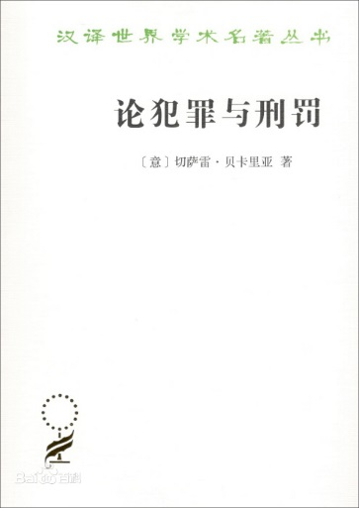
《论犯罪与刑罚》
全书总共42章（47章），由42篇短小精悍的文章构成
刑法领域内最重要的经典著作之一

Slide 9
《论犯罪与刑罚》
在刑法改革前的欧陆刑法（《论犯罪与刑罚》一书出版前）：
“罗马人是民法的巨人，刑法的矮子”
“国家至上主义”（罗马法）、“报复主义”（日尔曼法）、“道义责任论”（教会法）
罪刑擅断主义、酷刑威吓主义和对违背宗教道德规范的行为的迫害

Slide 10
《论犯罪与刑罚》
以卢梭的社会契约论为基石
“罪刑法定原则”、“罪行相适应原则”、“适用刑法平等原则”（现代刑法制度所确认的三原则）
呼吁废除“刑讯”，第一次提出“废除死刑”，实行“无罪推定”

Slide 11
《论犯罪与刑罚》主要观点（一） 罪刑法定原则
“颁布法律的权力只属于根据社会契约联合起来的整个社会的代表，即立法者，只有实施法律禁止的行为才能称作犯罪，而且只有法律才能规定刑罚。”
“刑事法官无权解释刑事法律，他们唯一的使命就是判定公民的行为是否符合成文法律。”

Slide 12
《论犯罪与刑罚》主要观点（一） 罪刑法定原则
法无明文规定不为罪，法无明文规定不处罚
（现代刑法罪刑法定原则）
我国现行刑法是1997年刑法，至2020年11月，已有十一个修正案

Slide 13
《论犯罪与刑罚》主要观点（一） 罪刑法定原则
反革命不讲卫生罪
反革命梦奸罪
反革命偷看青春罪
反革命赌博吃屎致人死亡罪

Slide 14
《论犯罪与刑罚》主要观点（一） 罪刑法定原则
第三百八十二条 【贪污罪】
国家工作人员利用职务上的便利，侵吞、窃取、骗取或者以其他手段非法占有公共财物的，是贪污罪。
受国家机关、国有公司、企业、事业单位、人民团体委托管理、经营国有财产的人员，利用职务上的便利，侵吞、窃取、骗取或者以其他手段非法占有国有财物的，以贪污论。
与前两款所列人员勾结，伙同贪污的，以共犯论处。

Slide 15
《论犯罪与刑罚》主要观点（一） 罪刑法定原则
第三百四十一条
非法猎捕、杀害国家重点保护的珍贵、濒危野生动物的，或者非法收购、运输、出售国家重点保护的珍贵、濒危野生动物及其制品的，处五年以下有期徒刑或者拘役，并处罚金；情节严重的，处五年以上十年以下有期徒刑，并处罚金；情节特别严重的，处十年以上有期徒刑，并处罚金或者没收财产。
违反狩猎法规，在禁猎区、禁猎期或者使用禁用的工具、方法进行狩猎，破坏野生动物资源，情节严重的，处三年以下有期徒刑、拘役、管制或者罚金。

Slide 16
《论犯罪与刑罚》主要观点（二） 罪刑相适应原则
“衡量犯罪轻重的标尺不是犯罪意图，也不是受害者的地位或罪孽的深重，而是社会遭受到的危害程度。”
“犯罪人的刑罚应当与其所犯的罪行相适应。”

Slide 17
《论犯罪与刑罚》主要观点（二） 罪刑相适应原则
“刑罚的轻重，应当与犯罪分子所犯罪行和承担的刑事责任相适应。”（《刑法》第五条）
刑罚的轻重应与犯罪的罪质、犯罪情节、犯罪人的人身危险性相适应
犯故意杀人、故意伤害致人重伤或者死亡、强奸、抢劫、贩卖毒品、放火、爆炸、投毒罪

Slide 18
《论犯罪与刑罚》主要观点（二） 罪刑相适应原则
【交通肇事罪】
“违反交通运输管理法规，因而发生重大事故，致人重伤、死亡或者使公私财产遭受重大损失的，处三年以下有期徒刑或者拘役；交通运输肇事后逃逸或者有其他特别恶劣情节的，处三年以上七年以下有期徒刑；因逃逸致人死亡的，处七年以上有期徒刑。”
（《刑法》第133条）

Slide 19
《论犯罪与刑罚》主要观点（二） 罪刑相适应原则
【故意杀人罪】
“故意杀人的，处死刑、无期徒刑或者十年以上有期徒刑；情节较轻的，处三年以上十年以下有期徒刑。”
（《刑法》第232条）

Slide 20
《论犯罪与刑罚》主要观点（三） 适用刑法平等原则
“犯罪人不论社会地位如何，同样的罪行应当受到同样的惩罚。”

Slide 21
《论犯罪与刑罚》主要观点（三） 适用刑法平等原则
“对任何人犯罪，在适用法律上一律平等。不允许任何人有超越法律的特权” （《刑法》第四条）
刑法规范在根据其内容应当得到适用的所有场合，都予以严格适用，即平等保护法益、平等地认定犯罪、平等地裁量刑罚、平等地执行刑罚。

Slide 22
《论犯罪与刑罚》主要观点（四） 刑法的目的在于预防犯罪
“刑罚的残酷性还造成两个同预防犯罪的宗旨相违背的有害结果。第一，不容易使犯罪与刑罚之间保持实质的对称关系。因为，无论暴政多么殚精竭虑地翻新刑罚的花样，但刑罚终究超越不了人类器官和感觉的限度。一旦达到这个极点，对于更有害和更凶残的犯罪，人们就找不出更重的刑罚以作为相应的预防手段。第二，严酷的刑罚会造成犯罪不受处罚的情况。人们无论是享受好处还是忍受恶果，都超越不了一定的限度。一种对于人性来说是过分凶残的场面，只能是一种暂时的狂暴，决不会成为稳定的法律体系。”

Slide 23
《论犯罪与刑罚》主要观点（四） 刑法的目的在于预防犯罪
“如果法律真的很残酷，那么它或者必须改变，或者导致犯罪不受处罚。”
刑罚的目的不是报复，而仅仅在于“阻止罪犯再重新侵害公民，并规诫其他人不要重蹈覆辙”，即预防犯罪

Slide 24
《论犯罪与刑罚》主要观点（四） 刑法的目的在于预防犯罪
为了较好地达到预防的目的，对犯罪人应当采用温和的、然而是不可避免的刑罚。因为对于犯罪最强有力的约束力量不是刑罚的严酷性，而是刑罚的必定性和延续性。“滥施极刑从来没有使人改恶从善”。

Slide 25
《论犯罪与刑罚》主要观点（四） 刑法的目的在于预防犯罪
“要使犯罪及时地受到刑罚，才能更好的预防犯罪。惩罚犯罪的刑罚越是迅速和及时，就越是公正和有益。”
“法律规定应该清晰明了，使人们容易理解，才能切实实现预防犯罪的目的。”

Slide 26
《论犯罪与刑罚》主要观点（四） 刑法的目的在于预防犯罪
一般预防：
通过对刑罚的适用和执行，警戒社会上的不稳定者，防止其犯罪，并使人民增强法律意识，自觉地同犯罪作斗争
特殊预防：
通过对犯罪分子适用刑罚，以预防其重新犯罪

Slide 27
《论犯罪与刑罚》主要观点（五） 关于死刑
“滥施极刑从来没有使人改恶从善。这促使我去研究，在一个组织优良的管理体制中，死刑是否真的有益和公正。”
“一种正确地刑罚，它的强度只要足以阻止人们犯罪就够了。没有哪个人经过权衡之后还会选择那条使自己彻底地、永久地丧失自由的道路，不管犯罪能给他带来多少好处。因而，取代死刑的终身苦役的强度足以改变任何决意的心灵。”

Slide 28
《论犯罪与刑罚》主要观点（五） 关于死刑
“如果有人反驳我说：对某些犯罪施用死刑已成为几乎所有世纪和国家的惯例，那么，我将答道：在不受时效约束的真理面前，这种惯例正在消泯。人类历史给我们的印象是：谬误好似无边的烟海，在这之上，飘浮着稀少的、混杂的、彼此远离的真理。”

Slide 29
《论犯罪与刑罚》主要观点（五） 关于死刑
截至到2018年的数据：
全球197个国家地区，其中，142个国家地区已基本废除死刑
106 个国家已不对任何罪行判处死刑
8个国家已不对普通罪行判处死刑（eg. 战争罪）
28个国家已在实际中废除死刑（法条里还保留死刑，但是司法实践中已不再判处死刑）

Slide 30
《论犯罪与刑罚》主要观点（五） 关于死刑
截至到2018年的数据：
剩余55个还保留死刑的国家地区中，绝大多数在最近十年里也已经没有实施过死刑了。
现还实施死刑的国家，主要集中在亚洲、非洲和拉丁美洲
欧洲：白俄罗斯；美洲：美国

Slide 31
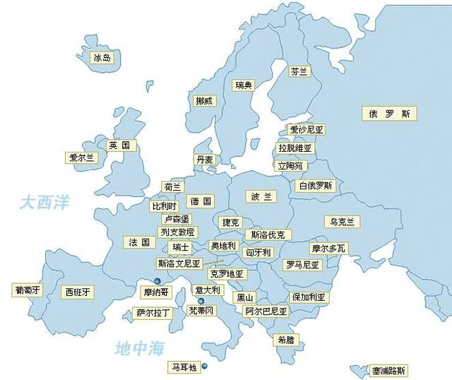
《论犯罪与刑罚》主要观点（五） 关于死刑

Slide 32
《论犯罪与刑罚》主要观点（五） 关于死刑
《全球死刑和处决报告（不包括中国的数据）》（国际特赦组织）
2017年被判处死刑人数为993人
2018年被判处死刑人数为690人（伊朗改革了禁毒法）
2019年被判处死刑人数为657人

Slide 33
《论犯罪与刑罚》主要观点（五） 关于死刑
2018年执行死刑最多的十个国家是中国、伊朗、沙特阿拉伯、越南、伊拉克、埃及、美国、日本、 巴基斯坦和新加坡。

Slide 34
《论犯罪与刑罚》主要观点（五） 关于死刑
我国的死刑实施情况：保留死刑，严格控制死刑
最高刑为死刑的罪名：刑法修正案（八）减少了13项，刑法修正案（9）减少了9项
“走私文物罪，走私贵重金属罪，走私珍贵动物、珍贵动物制品罪，走私普通货物、物品罪，票据诈骗罪，金融凭证诈骗罪，信用证诈骗罪，虚开增值税专用发票、用于骗取出口退税、抵扣税款发票罪，伪造、出售伪造的增值税专用发票罪，盗窃罪，传授犯罪方法罪，盗掘古文化遗址、古墓葬罪，盗掘古人类化石、古脊椎动物化石罪。”

Slide 35
《论犯罪与刑罚》主要观点（五） 关于死刑
死刑需要最高人民法院的核准
“红案”（杀人）、“白案”（毒品）
我国每年执行死刑的人数是不公开的
《纽约时报》的数据：中国2019年被判处死刑的人数是3900人，被执行死刑的至少有1770人

Slide 36
《论犯罪与刑罚》主要观点（五） 关于死刑
犯故意杀人、故意致人重伤或死亡、强奸、抢劫、贩卖毒品、放火、爆炸、投毒罪
犯故意杀人、故意伤害罪，致人死亡或者以特别残忍手段致人重伤造成严重残疾，情节恶劣，经最高人民检察院核准追诉的，应当负刑事责任。
刑事责任年龄
不负刑事责任
相对负刑事责任
完全负刑事责任
已满12周岁不满14周岁
已满14周岁不满16周岁
不满12周岁
已满16周岁的

Slide 37
《论犯罪与刑罚》主要观点（五） 关于死刑
已满16周岁的人，对一切犯罪应负刑事责任。
已满14周岁不满16周岁的人，犯故意杀人、故意伤害致人重伤或者死亡、强奸、抢劫、贩卖毒品、放火、爆炸、投毒罪的，应当负刑事责任。
已满十二周岁不满十四周岁的人，犯故意杀人、故意伤害罪，致人死亡或者以特别残忍手段致人重伤造成严重残疾，情节恶劣，经最高人民检察院核准追诉的，应当负刑事责任。

Slide 38
《论犯罪与刑罚》主要观点（五） 关于死刑
不满14周岁的人，一律不负刑事责任，但可以责令其家长或监护人加以管教，必要时也可由政府收容教养。已满14周岁不满18周岁的人犯罪，应当从轻或者减轻处罚。
对依照前三款规定追究刑事责任的不满十八周岁的人，应当从轻或者减轻处罚。
因不满十六周岁不予刑事处罚的，责令其父母或者其他监护人加以管教；在必要的时候，依法进行专门矫治教育。

Slide 39
《论犯罪与刑罚》主要观点（五） 关于死刑
已满七十五周岁的人故意犯罪的，可以从轻或者减轻处罚；过失犯罪的，应当从轻或者减轻处罚。
犯罪的时候不满十八周岁的人和审判的时候怀孕的妇女，不适用死刑。
审判的时候已满七十五周岁的人，不适用死刑，但以特别残忍手段致人死亡的除外。

Slide 40
《论犯罪与刑罚》主要观点（五） 关于死刑
“死刑只适用于罪行极其严重的犯罪分子。对于应当判处死刑的犯罪分子，如果不是必须立即执行的，可以判处死刑同时宣告缓期二年执行。 死刑除依法由最高人民法院判决的以外，都应当报请最高人民法院核准。死刑缓期执行的，可以由高级人民法院判决或者核准。” （《刑法》第48条）

Slide 41
《论犯罪与刑罚》主要观点（五） 关于死刑
死刑，是剥夺犯罪人生命的刑罚方法。
我国刑法严格限制死刑的适用，表现为：
（1）死刑只适用于罪行极其严重的犯罪分子。
（2）对犯罪的时候不满18周岁的人和审判的时候怀孕的妇女，不适用死刑。审判的时候已满七十五周岁的人，不适用死刑，但以特别残忍手段致人死亡的除外。

Slide 42
《论犯罪与刑罚》主要观点（五） 关于死刑
（3）规定了死刑缓期执行的制度，即对于应当判处死刑的犯罪分子，如果不是必须立即执行的，可以判处死刑同时宣告缓期2年执行。
（4）刑法规定了严格的适用程序。

Slide 43
《论犯罪与刑罚》主要观点（五） 关于死刑
死刑除依法由最高人民法院判决的以外，均应报请最高人民法院核准。
此外，对于判处死刑缓期执行的犯罪分子，在死刑缓期执行期间，如果没有故意犯罪，2年期满以后，减为无期徒刑；如果确有重大立功表现，2年期满以后，减为二十五年有期徒刑；如果故意犯罪，查证属实的，由最高人民法院核准，执行死刑。

Slide 44
《论犯罪与刑罚》主要观点（五） 关于死刑
死缓：
死缓的性质：死缓不是独立的刑种，而是死刑的执行方式之一。
死缓给予犯罪分子2年的考验期。

Slide 45
《刑法修正案》十一
个别下调刑事责任年龄
由14岁下调到12岁

Slide 46
《刑法修正案》十一
新增罪名：
公共安全：
高空抛物罪；抢夺公交车方向盘犯罪；危险作业罪
生态环境：
非法引进、释放或者丢弃外来入侵物种罪；非法猎捕、收购、运输、出售陆生野生动物罪；破坏自然保护地罪

Slide 47
《关于全面禁止非法野生动物交易、革除滥食野生动物陋习、切实保障人民群众生命健康安全的决定》（全国人大常委会，2020年2月24日）
“全面禁止食用国家保护的‘ 有重要生态、科学、社会价值的陆生野生动物’以及其他陆生野生动物，包括人工繁育、人工饲养的陆生野生动物。”

Slide 48
《刑法修正案》十一
加大力度打击制售劣药犯罪：
妨害药品管理罪；妨害兴奋剂管理罪
基因管理：
非法采集人类遗传资源；走私人类遗传资源材料罪；非法植入基因编辑；克隆胚胎罪，

Slide 49
《刑法修正案》十一
催收非法债务罪：《民法典》禁止高利放贷
冒名顶替罪
侵害英雄烈士名誉、荣誉罪
袭警罪

Slide 50
《刑法修正案》十一
组织参与国（境）外赌博罪
负有照护职责人员性侵罪：加大对未成年人的保护
为境外窃取、刺探、收买、非法提供商业秘密罪

Slide 51
平时作业
邮箱：helen_hjx@126.com
提交时间：2021年12月22日前

Slide 52
考试信息
时间：2021年12月22日
方式：随堂考，开卷
题型：3道60分的题中择一回答；3到40分的题中择一回答

Slide 53
谢 谢！
Thank You

